Slide 1
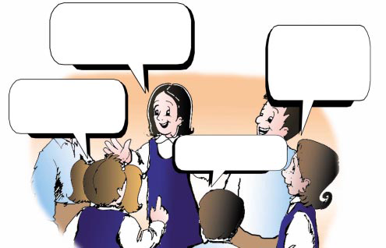
Ahora me acuerdo que cuando nombramos o enumeramos debemos
usar coma: desde “chalecos” hasta
“alimentos” debemos separar por comas.
También se nos olvidó
poner punto aparte después de “damnificados”, porque después damos otra información y no pusimos el punto aparte
final.
También va coma después
de “amigas y amigos”, porque cuando uno llama o pide algo a una persona, se usa coma.
Y después de “ ropa de cama” debe ir punto seguido, porque luego señalamos otra idea.

